Slide 1
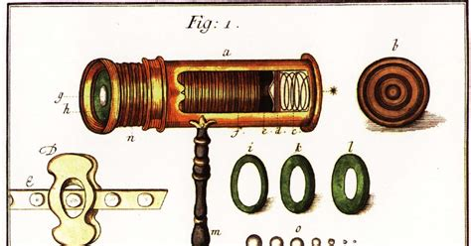
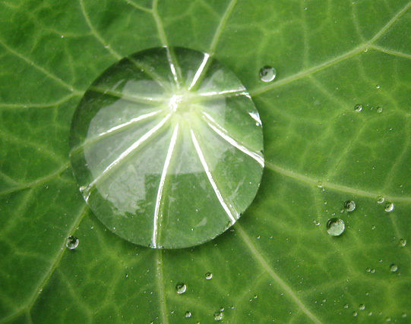
Geschichte des Mikroskops
Bereits die alten Griechen hatten erkannt, dass gekrümmte Spiegel und mit Wasser gefüllte hohle Glaskugeln Vergrösserungseffekte bewirken.
In den ersten Jahrzehnten des 17.Jahrhundert begann man mit Linsen zu experimentieren, um die Vergrösserung so weit wie möglich zu erhöhen.
Die ersten Linsen waren unvollkommen, die Oberflächen hatten Unebenheiten und im Inneren Blasen.
Viele Einzelheiten verschwommen, wenn man starke Vergrösserungen erreichen wollte.

Slide 2
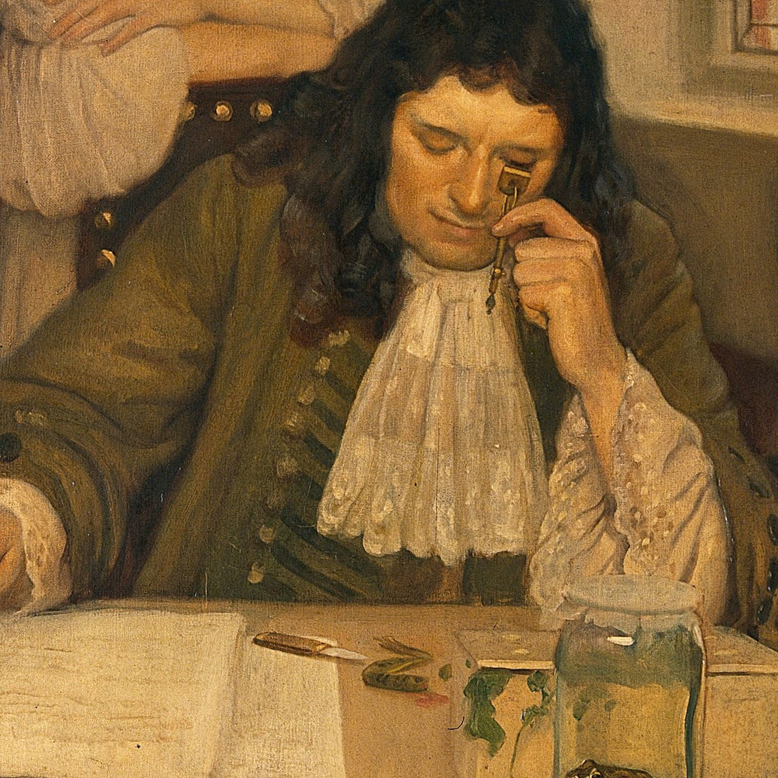
Geschichte des Mikroskops
Antoni van Leeuwenhoek aus Holland benutzte deshalb ganz kleine stecknadelkopfgrosse Linsen, die er so genau schliff, bis er 200-fache Vergrösserungen erreichen konnte.
Obwohl Brillenschleifer und Forscher schon um das Jahr 1600 Fernrohr und Mikroskop und die Wirkung von Vergrösserungslinsen entdeckt und verschiedenste Erkenntnisse in der Biologie gewonnen hatten, war Van Leeuwenhoek der Erste, der das Reich des Allerkleinsten in seiner ganzen Fülle von Wundern und Geheimnissen entdeckt hat.

Slide 3
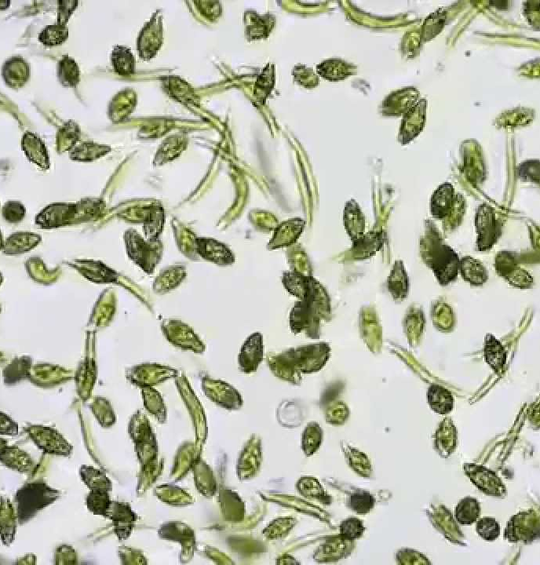
Geschichte des Mikroskops
Die aufsehenerregendste Entdeckung van Leeuwenhoeks war seine Entdeckungen bei der Betrachtung von Wasser aus einem Teich.
Er sah winzige Lebewesen (Urtiere) und zeigte damit dass neben Gegenständen auch Lebewesen von solcher Winzigkeit existierten, dass man sie von blossem Auge nicht wahrnehmen konnte.
Das war die Geburtsstunde der Mikrobiologie!
1683 entdeckte er noch kleinere Lebewesen; heute sprechen wir von Bakterien.

Slide 4
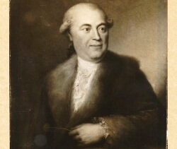
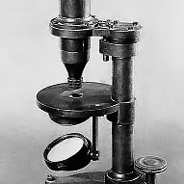
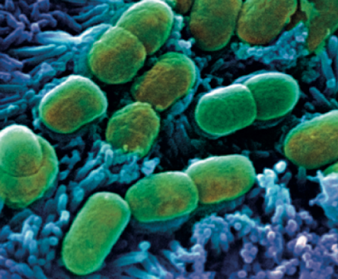
Geschichte des Mikroskops
Während des 18. Jahrhundert führte die Mikroskopie ein Schattendasein, weil das Arbeitsinstrument die Grenzen seiner Wirksamkeit erreicht hatte.
Erst gegen Ende des 20. Jahrhunderts gelang es dem dänischen Mikrobiologen Otto Friedrich Müller die Bakterien so gut zu erkennen, dass er Gestalt und Form der verschiedenen Typen genau erkennen konnte.

Slide 5
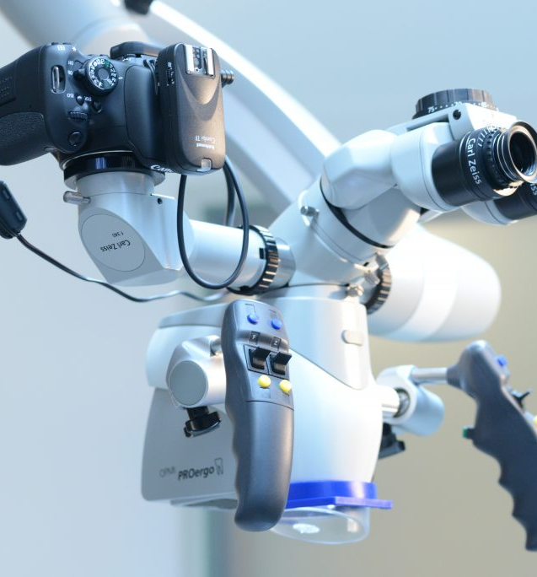
Geschichte des Mikroskops
Als man dank dem Mikroskop in der Medizin riesige Fortschritte machte und Ursachen von Krankheiten feststellen konnte, begann man Mikroskope Mitte des 19. Jahrhunderts in spezialisierten Unternehmen industriell zu fertigen.
Mikroskope finden heute in zahlreichen Bereichen der Biologie, der Kriminalistik, der Archäologie, der Kunst und in etlichen Industriezweigen ihre Anwendung.
Sie haben sich extrem weiterentwickelt, sodass man heute sogar bis tief in die Atomstrukturen von Materialien blicken kann.

